Slide 1
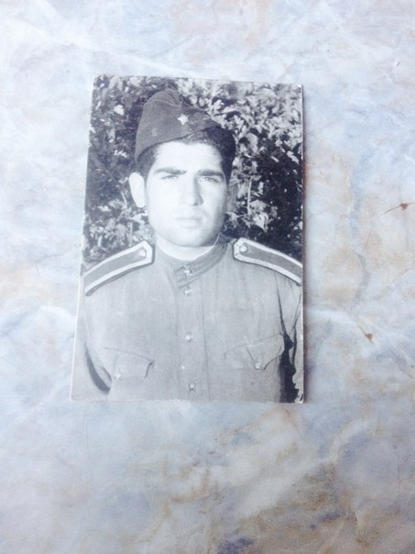
Акопов Грант Авакович
Сафарян Эрик
10 “Д”
ГБОУ лицей №1568
(здание №3) СВОУО г.Москвы

Slide 2
Акопов Грант Авакович родился 17 мая 1935 года в Армянской ССР . Воспитывался в семье бухгалтера и портного . Провел очень трудное детство , так как в 1941 началась Великая Отечественная Война, и он в возрасте 7 лет должен был прокормить семью: троих сестер и маленького брата . В 16 лет покинул отчий дом и решил стать военным .

Slide 3
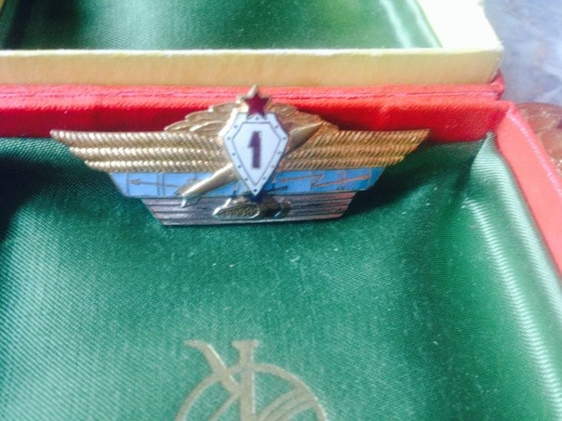
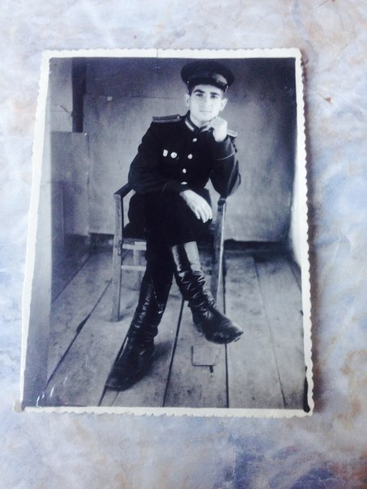
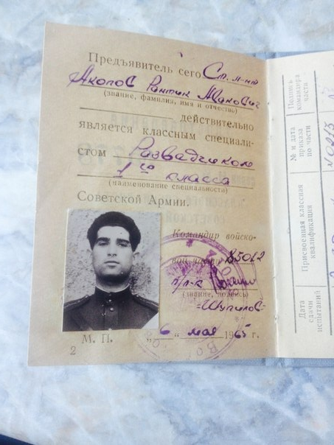
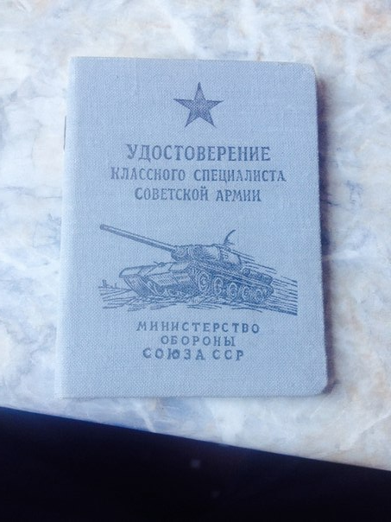
В 1951 году поступил в Одесское военное училище , после окончания которого стал разведчиком Первого класса Советской Армии.

Slide 4
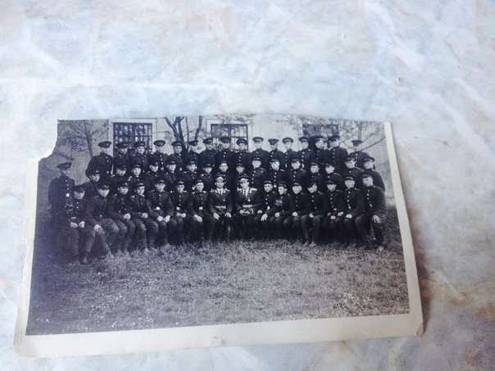

Slide 5
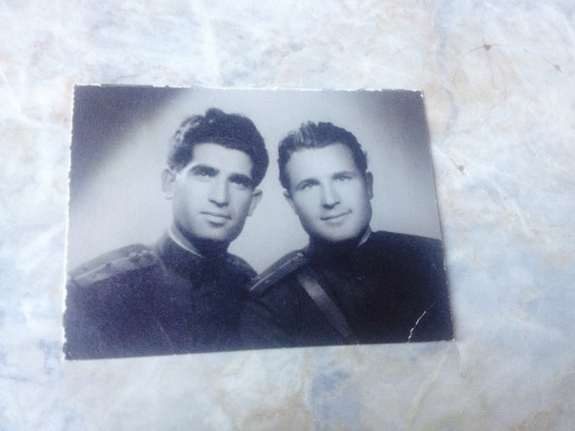
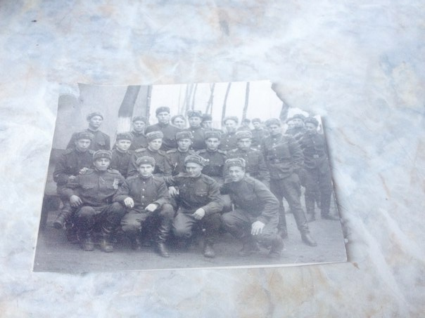

Slide 6
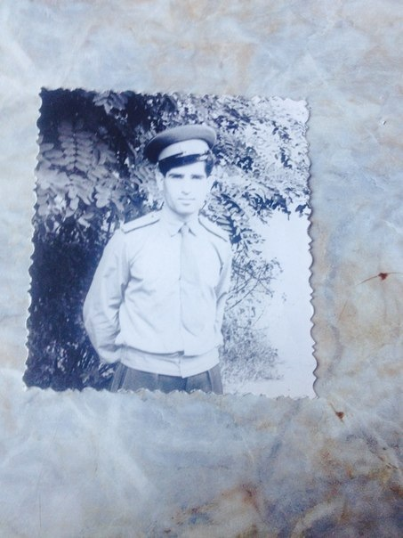
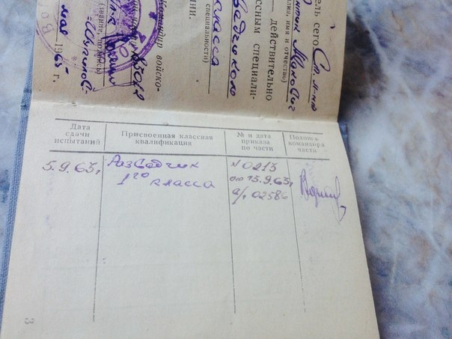
В 1956-57 участвовал в операции “Вихрь” ( Венгерское Восстание ) , причиной послужило недовольство венгерского населения просоветским режимом (Контрреволюция в Венгрии1956 г.) . Был ранен в голову, в последствии был госпитализирован.

Slide 7
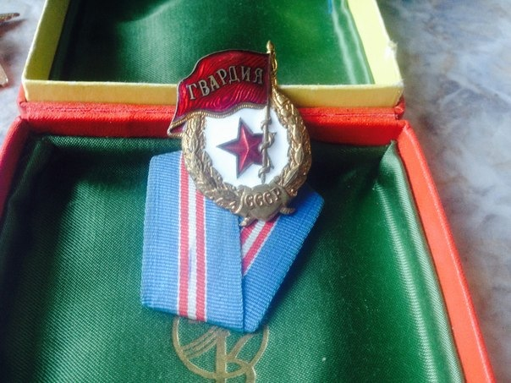
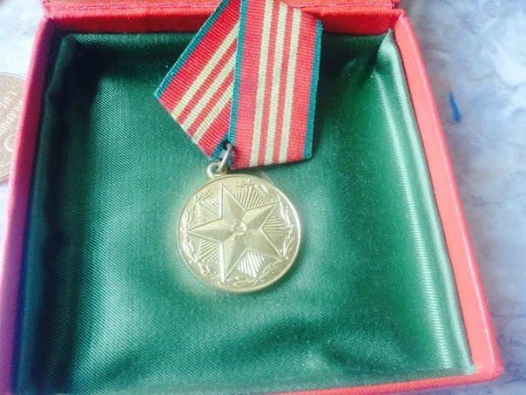
Служил 13 лет. За это время был награждён медалями и орденами СССР:
Медаль Гвардии
Медаль за безупречную службу в Вооруженных силах СССР

Slide 8
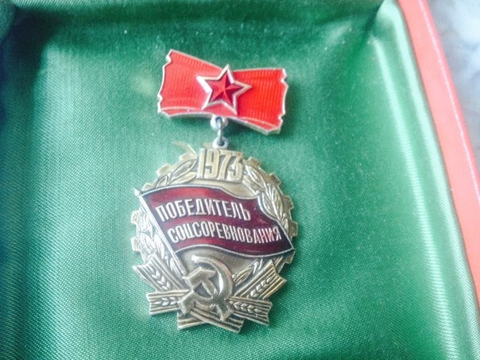

В 1966 году дедушка возвращается в Армянскую ССР , поступает в Академию Народного Хозяйства (АНХ) , затем становится членом коммунистической партии , после чего назначается на должность заместителя министра торговли . За это время получает награды «За долголетний добросовестный труд» перед Отечеством и становится «Победителем соцсоревнования» в 1973 году.

